Slide 1
SEMINARIO DE DOCTORADO
TÉCNICAS AVANZADAS DE INVESTIGACIÓN SOCIAL
MODELOS CON INTERACCIONES
INTEPRETACIÓN DE EFECTOS
EJEMPLO REGRESIÓN LOGÍSTICA
Módulo 4 D

Slide 2
AJUSTES E INTERPRETACIÓN DE MODELOS DE REGRESIÓN ESTIMANDO L EFECTOS DE INTERACCIÓN

Slide 3
EFECTO DE INTERACCIÓN
Si ocurriera que el efecto de la educación sobre el ingreso horario fuera diferente según el sexo estaríamos hablando de un efecto de interacción entre educación y sexo de tal manera que la relación entre educación y el ingreso estaría modulado (interferido/condicionado) por la variable sexo. Por ejemplo, en el caso que ocurriera que para valores altos/bajos de ingresos el sexo se mostrara muy relevante pero no para valores altos/bajos de la misma
Z
X Y
X = Años de escolaridad
Y = Ingreso laboral horario
Z = Sexo
XZ= Interacción
Ecuación de Regresión
Y= b0 + b1X + b2Z + b3XZ

Slide 4
REGRESIONES CON EFECTOS DE INTERACCIÓN
SI ASUMIMOS A TRAVÉS DE LOS TEST DE TOLERANCIA Y ANÁLISIS DE CORRELACIÓN PARCIAL QUE LA RELACIÓN XY ESTÁ MODULADA/CONDICIONADA POR Z, EL EFECTO DE X SOBRE Y NO ES EL MISMO DEPENDIENDO DE LOS VALORES DE Z. EN LOS CASOS EN QUE EL EFECTO DE X-Y DEPENDE DEL VALOR O NIVEL DE Z, DEBE CONTROLARSE EL EFECTO INTERACCIÓN XZ
CREAR LA VARIABLE INTERACCIÓN COMO PRODUCTO XZ (ASEGURARSE DE QUE LA VARIABLE ES MÉTRICA O DUMMY).
EVALUACIÓN EL PESO/SIGNIFICANCIA DE LOS CAMBIOS EN LOS COEFICIENTES PRINCIPALES Y EL COEFICIENTE INTERACCIÓN.
LECTURA / INTERPRETACIÓN DE LOS EFECTOS DEPENDIENDO DEL DISEÑO.

Slide 5
En caso de COLINEALIDAD, debe evaluarse el efecto diferencial que la variable Z ejerce en la relación de X con Y. A este respecto, podemos calcular el efecto de X sobre Y para los distintos valores de Z. Para ello, reestructuramos la ecuación de regresión de la siguiente forma:
Y =(b0 ) + (b1x) + (b2z)+ (b3zx)
Y=(b0) + (b1*X) + (b2*Z) + (b1*X) (b2*Z)
DIFERENTES MODELOS:
X Y Z AMBAS SON DUMMY
X ES METRICA Y Z ES DUMMY
X Y Z AMBAS SON MÉTRICAS

Slide 6
MODELO DONDE X ES MÉTRICA Y Z ES METRICA
Si la variable X y Z son variables métricas con N valores, la ecuación de regresión para determinar los valores de Y (INGRESOS) con un efecto de interacción entre X (AÑOS DE ESCOLARIDAD) y Z (GRUPOS DE EDAD) será:
Y= b0 + b1x + b2z + b3xz
Y= b0(X=0 y Z=0) + b1x(X≠0 y Z=0) + b2z(X=0 y Z≠0) + b3xz(X*Z)
El COEF. b0 es el efecto en Y cuando X=0 y Z=0 (Constante).
El COEF. b1X es el efecto en Y por cada unidad de X, dado b0 cuando Z=0 y X≠0.
EL COEF. b2Z es el efecto sobre Y que agrega cada cambio en la unidad de Z, dado b0 cuando X=0 y Z≠0.
El COEF. b3XZ es el efecto NETO en Y que agrega cada unidad de X por cada unidad de Z, dado b0+b1+b2 cuando X≠0 y Z≠0

Slide 7
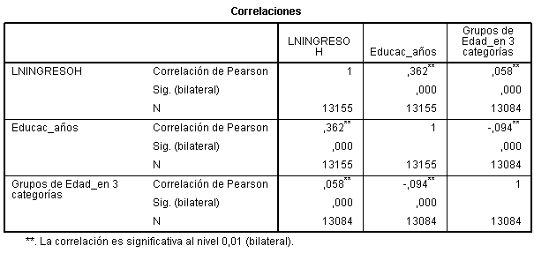
Correlación XY, ZY y XZ
Correlación XY controlada por la variable Z

Slide 8
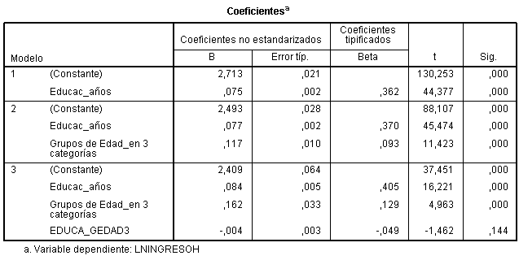
Regresión de X, Z y XZ sobre el Log de los Ingresos

Slide 9
MODELO DONDE X ES MÉTRICA Y Z ES DUMMY
Si la variable X es métrica con N valores y Z es cualitativa con dos categorías (0 y 1), la ecuación de regresión para determinar los valores de Y (INGRESOS) con un efecto de interacción entre X (AÑOS DE ESCOLARIDAD) y Z (VARON / MUJER) será:
Y= b0 + b1x + b2z + b3xz
Y= b0 (Z=0 y X=0) + b1x (X≠0 y Z=0) + b2z (X=1 y Z=0) + b3xz (X*Z)
El COEF. b0 es el efecto en Y cuando X=0 y Z=0 (Constante).
El COEF. b1X es el efecto en Y por cada unidad de X, dado b0 cuando Z=0 y X≠0 .
EL COEF. b2Z es el efecto sobre Y que agrega Z, dado b0 cuando X=0 y Z≠0.
El COEF. b3XZ es el efecto NETO en Y que agrega Z por cada unidad de X, dado b0+b1+b2 cuando X≠0 y Z=1

Slide 10
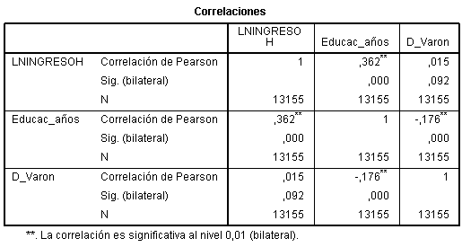
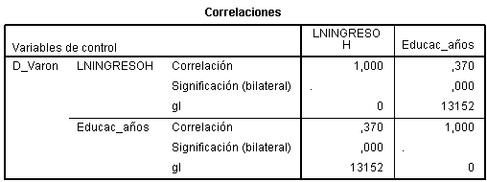
Correlación XY, ZY y XZ
Correlación XY controlada por la variable Z

Slide 11
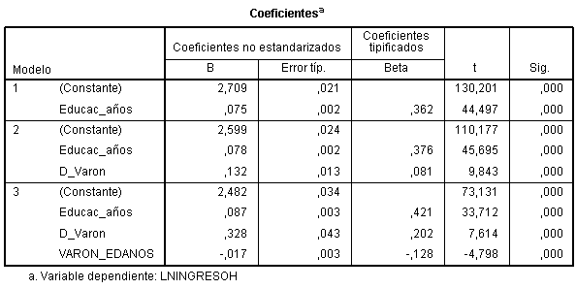

Slide 12
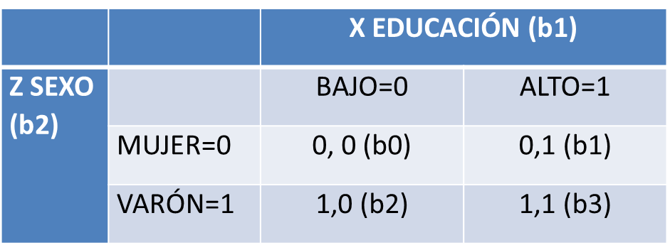
MODELO DONDE X Y Z SON DUMMY
Si la variables X y Z son cualitativas con dos categorías (0 y 1), la ecuación de regresión para determinar los valores de Y (INGRESOS) con un efecto interacción para X=1 o X=0 (EDUCACIÓN ALTA / BAJA) y Z=1 o Z=0 (SEXO VARON / MUJER) será:
Y= b0 + b1x + b2z + b3xz
Y= b0 (MB) + b1x (MA) + b2z (VB) + INTb3xz (VA)

Slide 13
¿Cómo interpretar los distintos coeficientes de regresión de la ecuación cuando se introduce XZ siendo ambas VARIABLES DUMMY?
Y= b0 (MB) + b1x (MA) + b2z (VB) + INTb3xz (VA)
El COEF. b0 es el efecto en Y cuando X=0 y Z=0 (Constante).
El COEF. b1X es el efecto en Y dado b0 cuando X=1 y Z=0) (en ausencia de Z).
EL COEF. b2Z es el efecto en Y dado b0 cuando X=0 y Z=1 (en ausencia de X).
El COEF. b3XZ es el efecto NETO sobre Y que agrega XY, dado b0+b1+b2 cuando X=1 y Z=1

Slide 14
Correlación XY, ZY y XZ
CORRELACIÓN PARCIAL
Correlación XY controlada por la variable Z

Slide 15
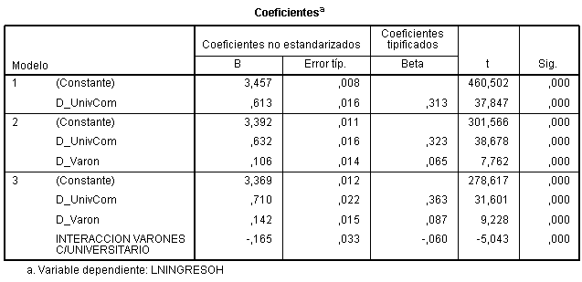

Slide 16
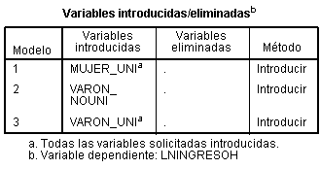
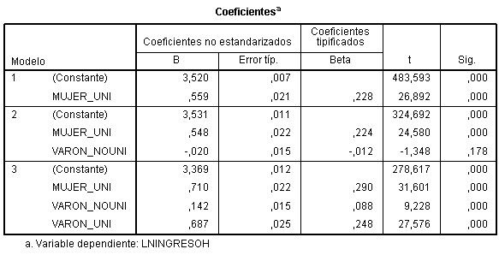

Slide 17
Modelos de Regresión Logística
ANÁLISIS DE UN EJEMPLO
“La participación en el mercado de trabajo está condicionada por diversos factores económicos, sociales y culturales. […] La definición de los roles masculinos y femeninos ubica a los varones como principales responsables del sostén económico de los hogares y […] directamente asociados al mundo laboral […] Las mujeres […] como principales responsables de las tareas de reproducción social en el ámbito doméstico”.

Slide 18
Modelos de Regresión Logística
ANÁLISIS DE UN EJEMPLO
Total number of cases: 16814 (Unweighted)
Number of selected cases: 16814
Number of unselected cases: 0
Number of selected cases: 16814
Number rejected because of missing data: 1467
Number of cases included in the analysis: 15347

Slide 19
Modelos de Regresión Logística
ANÁLISIS DE UN EJEMPLO
Dependent Variable Encoding:
Original Internal
Value Value
1,00 0 (INACTIVO)
2,00 1 (ACTIVO)
Parameter
Value Freq Coding
(1)
H13
Varón 0 7232 ,000
Mujer 1 8115 1,000
XMEN5
Sin menores de 5 años ,00 9487 ,000
al menos un menor 1,00 5860 1,000

Slide 20
Modelos de Regresión Logística
ANÁLISIS DE UN EJEMPLO
Dependent Variable.. XCDEA Condición de Actividad
Beginning Block Number 0. Initial Log Likelihood Function
-2 Log Likelihood 16339,972
Beginning Block Number 1. Method: Enter
Variable(s) Entered on Step Number
1. XMEN5 Presencia de menores de 5 años o menos
H13 Sexo
Estimation terminated at iteration number 4 because
Log Likelihood decreased by less than ,01 percent.
-2 Log Likelihood 14057,404
Goodness of Fit 15645,491
Cox & Snell - R^2 ,138
Nagelkerke - R^2 ,211

Slide 21
Modelos de Regresión Logística
ANÁLISIS DE UN EJEMPLO
Classification Table for XCDEA
The Cut Value is ,78
Observed |  | Predicted
 |  | Inactivo | Activo | Percent Correct
 |  | I | A
Inactivo | I | 2.985 | 458 | 86,70%
Activo | A | 5.130 | 6.774 | 56,91%
 |  |  | Overall | 63,59%
Variable | B | S.E. | Wald | Df | Sig | R | Exp(B)
H13(mujer) | -2,1547 | ,0535 | 1620,21 | 1 | ,0000 | -,3147 | ,1159
XMEN5 (menores) | -,2425 | ,0424 | 32,7129 | 1 | ,0000 | -,0434 | ,7847
Constant | 2,7914 | ,0516 | 2926,26 | 1 | ,0000

Slide 22
Análisis de regresión logística
El modelo más sencillo que hace explícita la interacción entre dos variables X1 y X2 es:
ln(p/q) = a0 + b1 X1 + b2 X2 + b3 X1 X2
Contrastar la existencia de interacción entre X1 y X2 es contrastar si el coeficiente b3 es cero (no hay interacción), o distinto de cero (existe interacción). Nótese que para poder interpretar así este contraste es necesario que en el modelo figuren las variables X1, X2 y X1X2.

Slide 23
Modelos de Regresión Logística
ANÁLISIS DE UN EJEMPLO
Dependent Variable.. XCDEA Condición de Actividad
Beginning Block Number 0. Initial Log Likelihood Function
-2 Log Likelihood 16339,972
Beginning Block Number 1. Method: Enter
Variable(s) Entered on Step Number
1. XMEN5 Presencia de menores de 5 años o menos
H13 Sexo
Estimation terminated at iteration number 4 because
Log Likelihood decreased by less than ,01 percent.
-2 Log Likelihood 13047,765
Goodness of Fit 15088,087
Cox & Snell - R^2 ,141
Nagelkerke - R^2 ,219

Slide 24
Modelos de Regresión Logística
ANÁLISIS DE UN EJEMPLO
Beginning Block Number 2. Method: Enter
Variable(s) Entered on Step Number
1.. H13 * XMEN5 PARA ACTIVOS
Variable | B | S.E. | Wald | Df | Sig | R | Exp(B)
H13(mujer) | -1,7112 | ,0626 | 746,165 | 1 | ,0000 | -,2301 | ,1806
XMEN5 (con menores) | ,8638 | ,1170 | 54,4647 | 1 | ,0000 | ,0611 | 2,3722
INT_1 | -1,3462 | ,1270 | 112,346 | 1 | ,0000 | -,0890 | ,2602
Constant | 2,4388 | ,0549 | 1974,89 | 1 | ,0000

Slide 25
Modelos de Regresión Logística
ANÁLISIS DE UN EJEMPLO
Dependent Variable Encoding:
Original Internal
Value Value
0,00 0 (INACTIVOS)
1,00 1 (ACTIVOS)
Parameter
Value Freq Coding
(1)
H13
Varón 0 7232 ,000
Mujer 1 8115 1,000
XMEN5
Sin menores de 5 años ,00 9487 ,000
al menos un menor 1,00 5860 1,000
Interactions:
INT_1 H13(1) by XMEN5(1)

Slide 26
Modelos de Regresión Logística
ANÁLISIS DE UN EJEMPLO
Beginning Block Number 2. Method: Enter
Variable(s) Entered on Step Number
1.. H13 * XMEN5 PARA INACTIVOS
Variable | B | S.E. | Wald | Df | Sig | R | Exp(B)
H13(mujer) | 1,7112 | ,0626 | 746,165 | 1 | ,0000 | ,2301 | 5,5357
XMEN5 (con menores) | -,8638 | ,1170 | 54,4647 | 1 | ,0000 | -,0611 | ,4216
INT_1 | 1,3302 | ,1262 | 111,185 | 1 | ,0000 | ,0881 | 3,7818
Constant | -2,4388 | ,0549 | 1974,89 | 1 | ,0000

Slide 27
Modelos de Regresión Logística
ANÁLISIS DE UN EJEMPLO
Beginning Block Number 3. Method: Enter
Variable(s) Entered on Step Number
1.. XQUINTIL Quintiles de ingreso familair per cápita
XH12 Edad
XEDAD2 Edad AL CUADRADO
Estimation terminated at iteration number 5 because
Log Likelihood decreased by less than ,01 percent.
-2 Log Likelihood 13507,734 (14057,404)
Goodness of Fit 15080,288 (15645,491)
Cox & Snell - R^2 ,169 (,138)
Nagelkerke - R^2 ,257 (,211)

Slide 28
Modelos de Regresión Logística
ANÁLISIS DE UN EJEMPLO
Observed |  | Predicted
 |  | Inactivo | Activo | Percent Correct
 |  | I | A
Inactivo | I | 2.823 | 620 | 81,99%
Activo | A | 4.347 | 7.557 | 63,48%
 |  |  | Overall | 67,64%
Variable | B | S.E. | Wald | Df | Sig | R | Exp(B)
H13(M) | -1,7161 | ,0634 | 732,350 | 1 | ,0000 | -,2290 | ,1798
XMEN5(M) | 1,0891 | ,1182 | 84,8889 | 1 | ,0000 | ,0771 | 2,9716
INT_1 | -1,3462 | ,1270 | 112,346 | 1 | ,0000 | -,0890 | ,2602
XQUINTI | -,3088 | ,0168 | 339,416 | 1 | ,0000 | -,1556 | ,7343
XH12 | ,2411 | ,0451 | 28,5608 | 1 | ,0000 | ,0437 | 1,2726
XEDAD2 | -,0031 | ,0006 | 23,1655 | 1 | ,0000 | -,0390 | ,9969
Constant | 2,8649 | ,7656 | 14,0034 | 1 | ,0002

Slide 29
Modelos de Regresión Logística
ANÁLISIS DE UN EJEMPLO
Observed |  | Predicted
 |  | Activo | Inactivo | Percent Correct
 |  | A | I
Activo | A | 7.557 | 4.347 | 63,48%
Inactivo | I | 620 | 2.823 | 81,99%
 |  |  | Overall | 67,64%
Variable | B | S.E. | Wald | Df | Sig | R | Exp(B)
H13(1) | -1,7161 | ,0634 | 732,350 | 1 | ,0000 | -,2290 | ,1798
XMEN5 | 1,0891 | ,1182 | 84,8889 | 1 | ,0000 | ,0771 | 2,9716
INT_1 | -1,3462 | ,1270 | 112,346 | 1 | ,0000 | -,0890 | ,2602
XQUINTI | ,3088 | ,0168 | 339,416 | 1 | ,0000 | ,1556 | 1,3618
XH12 | ,2411 | ,0451 | 28,5608 | 1 | ,0000 | ,0437 | 1,2726
XEDAD2 | -,0031 | ,0006 | 23,1655 | 1 | ,0000 | -,0390 | ,9969
Constant | -2,8649 | ,7656 | 14,0034 | 1 | ,0002

